Slide 1

JavaPAINT
Vytovořili: Adam Kapsa
Tadeáš Jindra
Marek Čermák

Slide 2
Informace o aplikaci
Java verze: 21.0.4 2024-07-16 LTS
JavaFX verze: 21.0.4
Sestaveno pomocí Maven
GUI vytvořeno SceneBuilderem

Slide 3
Funkce aplikace
Aplikace obsahuje:
Load/Save
Malování
Invert a černo-bílý filtr
Krok zpět a dopředu
Generace náhodného obrázku
Historie

Slide 4
O týmu
Název týmu: The Crackheads
Rozdělení práce:
Tadeáš Jindra – Load, Save, Malování, Krok zpět a vpřed, Resizing
Adam Kapsa – GUI, přiřazení funkcí k GUI, About pop-up
Marek Čermák – Invert a černo-bílý filtr, náhodná generace obrázku, historie akcí

Slide 5
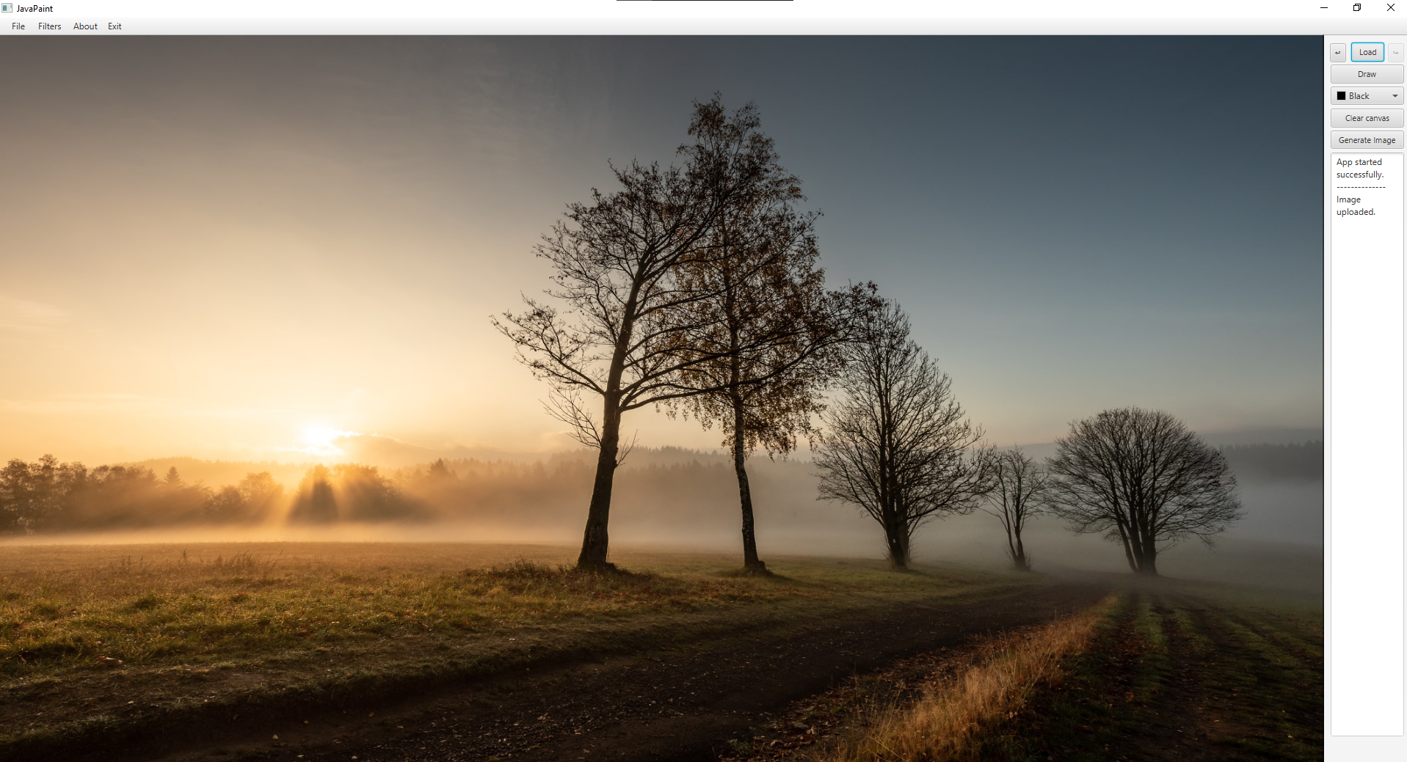
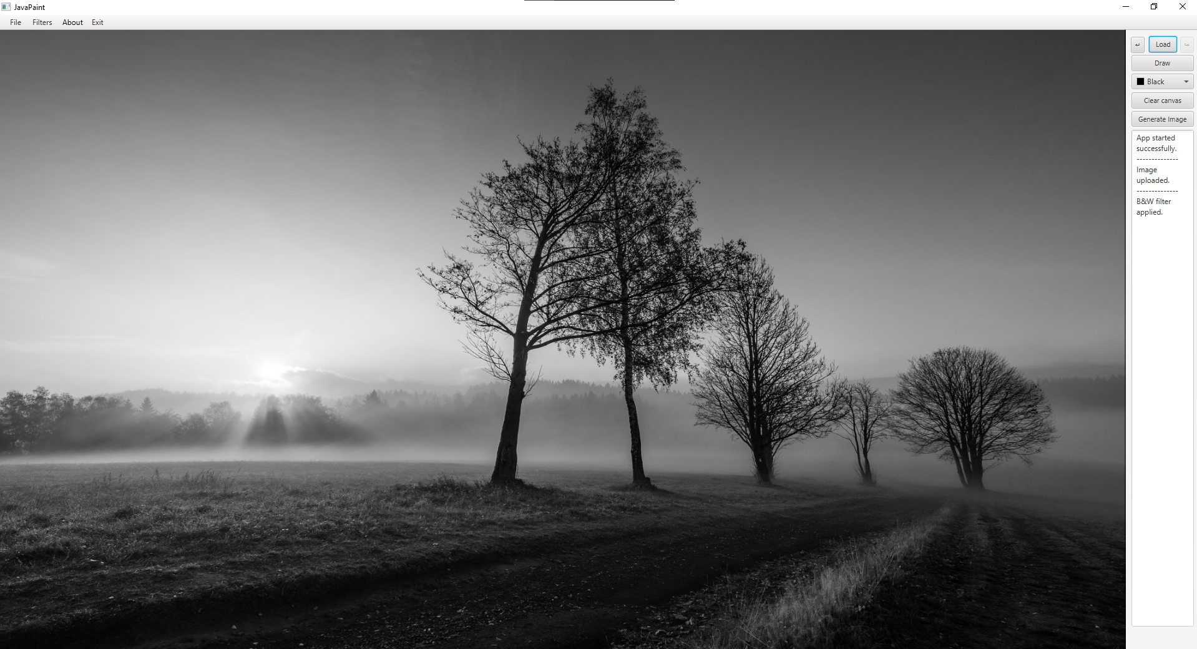
Ukázka funkcí

Slide 6

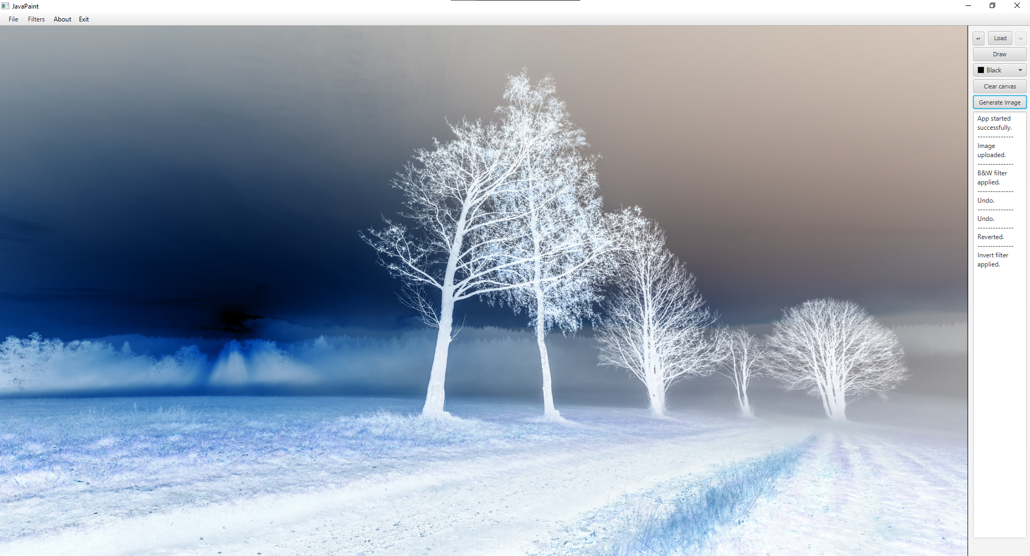
Ukázka funkcí

Slide 7
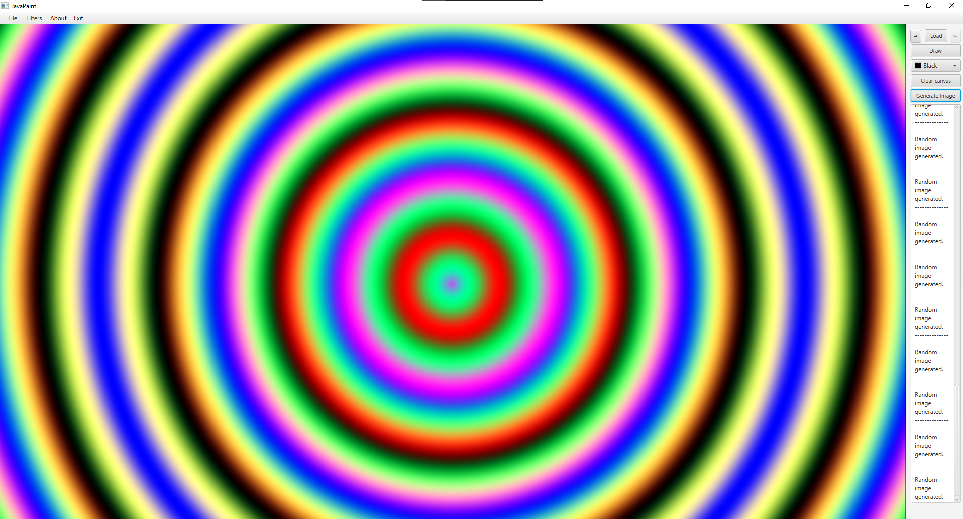
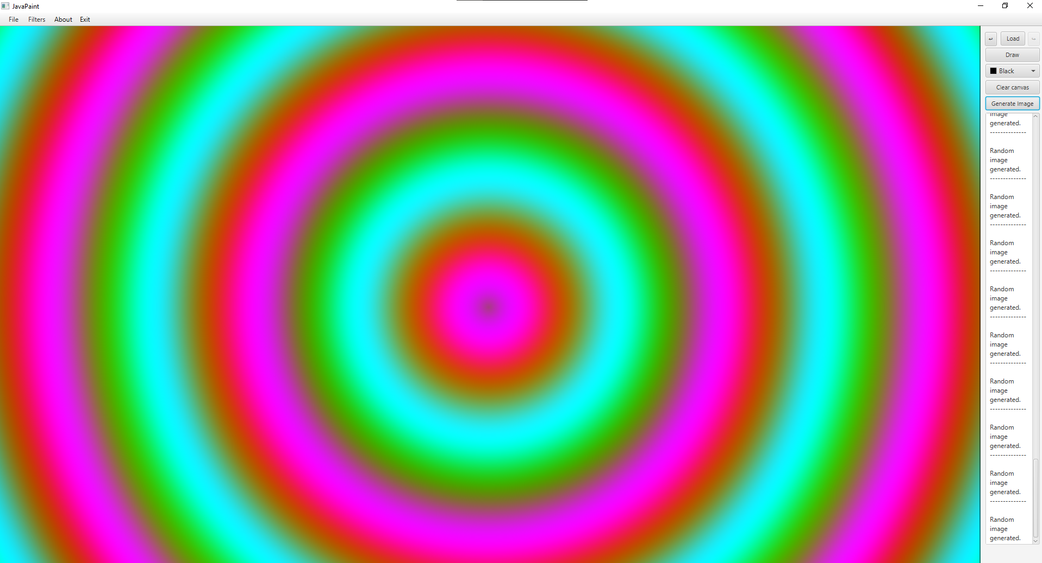
Ukázka funkcí

Slide 8
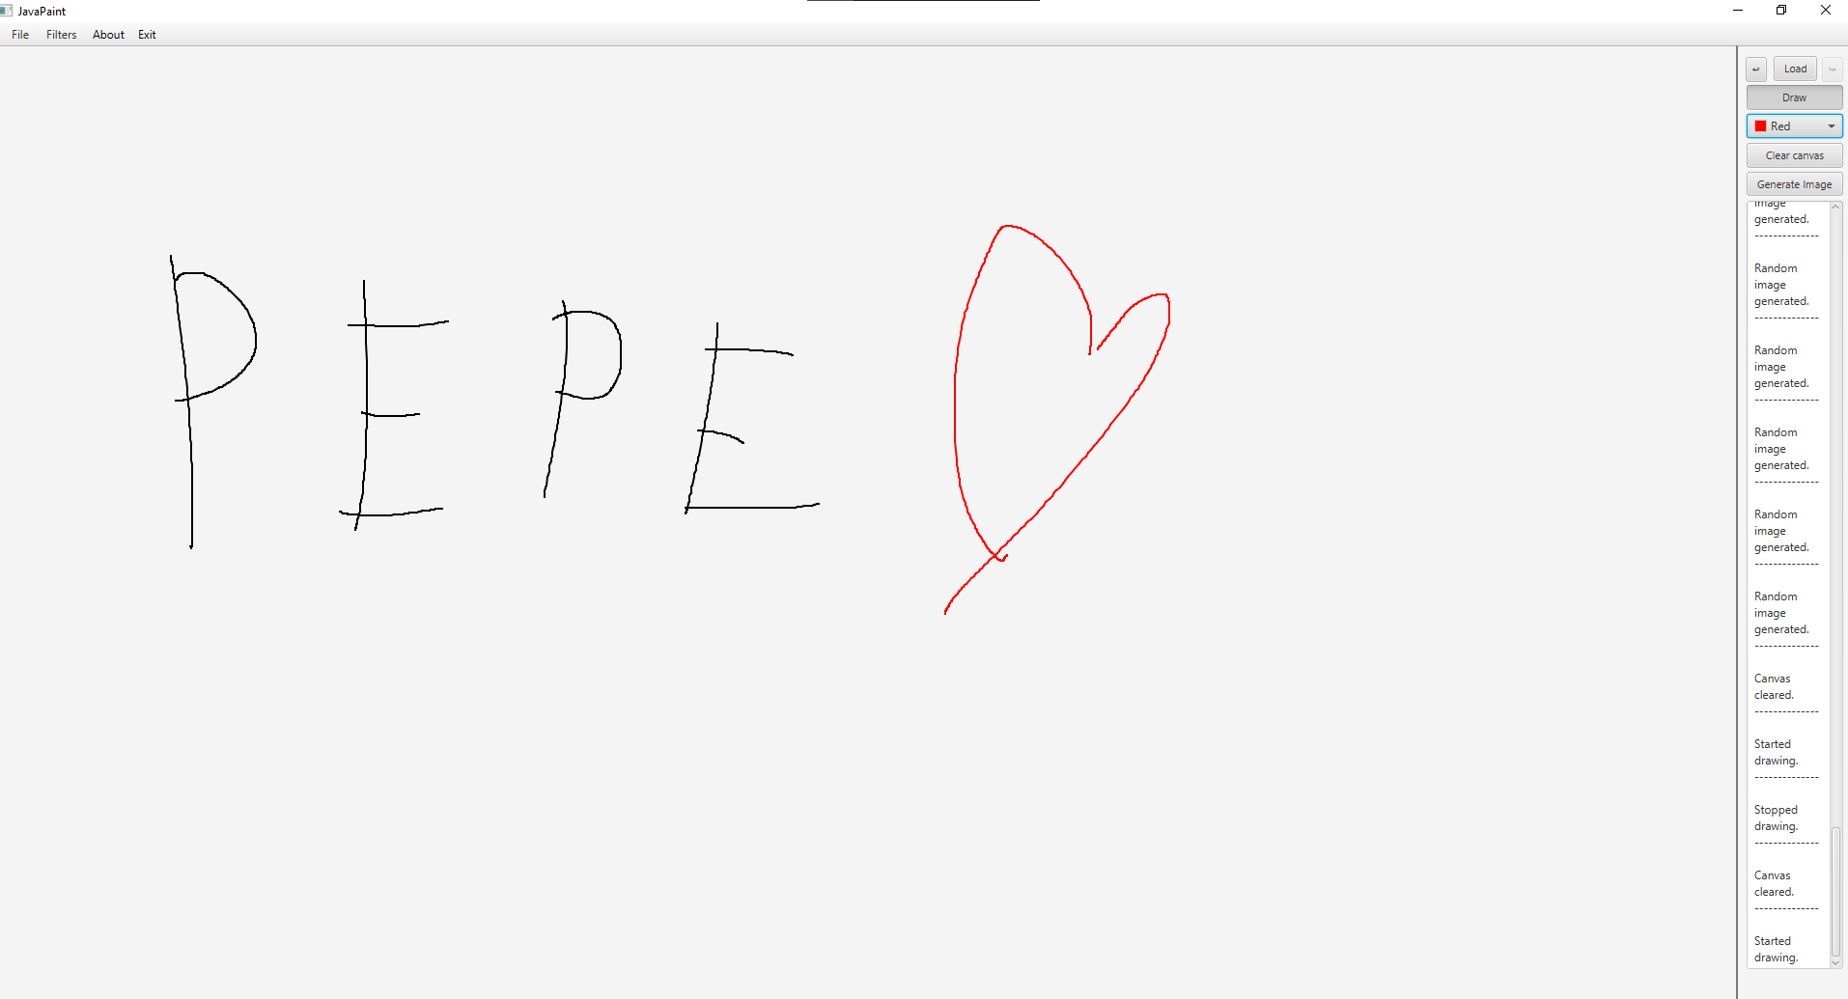
Ukázka funkcí

Slide 9
Klady/Zápory
Klady:
Sestaveno s Maven
Lehce upravitelné
Funkční
Zápory:
Nepoužívá nejnovější Javu a JavaFx
Málo funkcí
Vyžaduje nainstalovanou Javu pro spuštění

Slide 10

Závěr
Pracovalo se nám skvěle
Spolupráce byla bez problému
Hodně jsme se naučili
Zvládli jsme vše co jsme chtěli

Slide 11
Děkujeme za pozornost

